Slide 1
20220628
Tianlong Zhou

Slide 2
会议纪要
1. 引入粒子滤波的原因（实验X和思考○ ）
2. 奖励函数的平滑化（以及一些思考√）
3. Belief Map（构建√ 、实验X ）
4. 关于实验结果方差过大的问题（ X ）

Slide 3
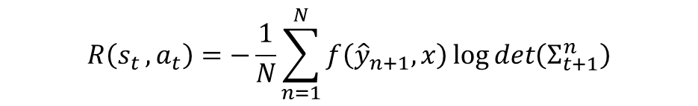
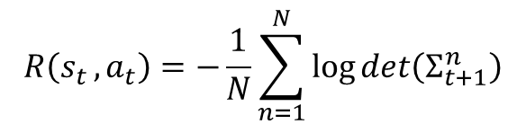
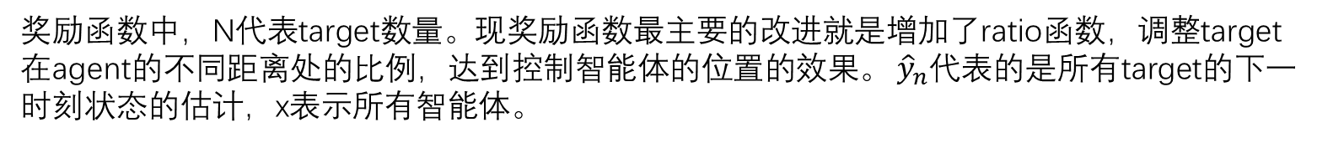
奖励函数设定
1. 原奖励：
1. 现奖励：
$$R\left(s_{t },a_{t}\right)=−\frac{1}{N}\sum_{n=1}^{N}{\log{det\left(Σ_{t+1}^{n}\right)}}$$
$$R\left(s_{t },a_{t}\right)=−\frac{1}{N}\sum_{n=1}^{N}{f\left({\hat{y}}_{n+1},x\right)\log{det\left(Σ_{t+1}^{n}\right)}}$$
奖励函数中，N代表target数量。现奖励函数最主要的改进就是增加了ratio函数，调整target在agent的不同距离处的比例，达到控制智能体的位置的效果。 ${\hat{y}}_{n}$代表的是所有target的下一时刻状态的估计，x表示所有智能体。

Slide 4
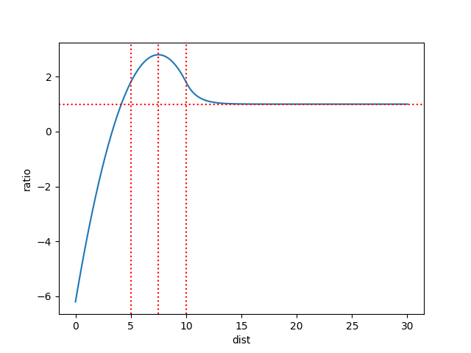
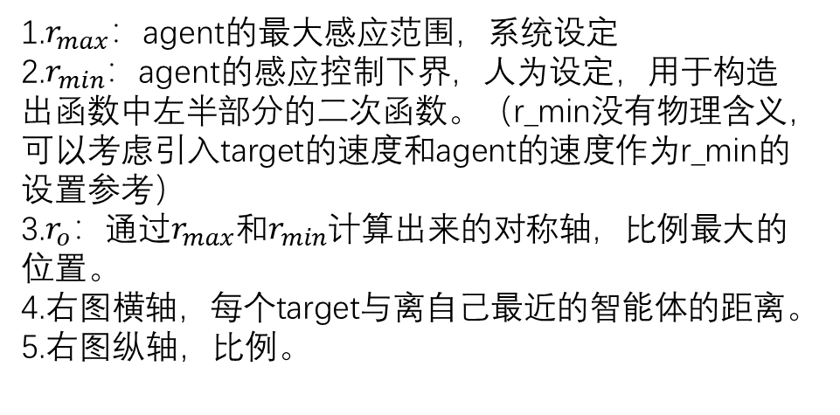


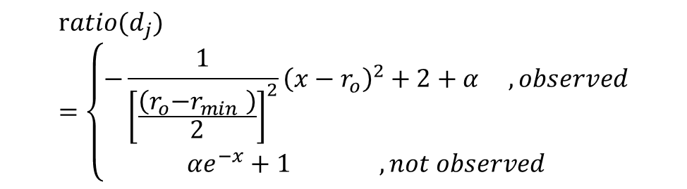

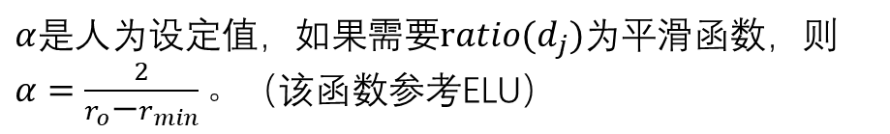
奖励函数的平滑化
这里只是给出比例函数的解决方案之一， 下一页ppt会提出一个问题，提出另外的解决方案，这页ppt只是对公式会使用到的变量做一个注释。
1.$r_{max}$：agent的最大感应范围，系统设定
2.$r_{min}$：agent的感应控制下界，人为设定，用于构造出函数中左半部分的二次函数。（r_min没有物理含义，可以考虑引入target的速度和agent的速度作为r_min的设置参考）
3.$r_{o}$：通过$r_{max}$和$r_{min}$计算出来的对称轴，比例最大的位置。
4.右图横轴，每个target与离自己最近的智能体的距离。
5.右图纵轴，比例。
函数图像：
$$r_{o}$$
比例公式：
$$ratio(d_{j})=\left\{\begin{aligned}−\frac{1}{{\left[\frac{\left(r_{o}\text{−}r_{min} \right)}{2}\right]}^{2}}{\left(x−r_{o}\right)}^{2}+2+α , observed \\ αe^{−x}+1 ,not observed\end{aligned}\right.$$
$α$是人为设定值，如果需要$ratio(d_{j})$为平滑函数，则$α=\frac{2}{r_{o}\text{−}r_{min}}。$（该函数参考ELU）
$$r_{min}$$
$$r_{max}$$

Slide 5
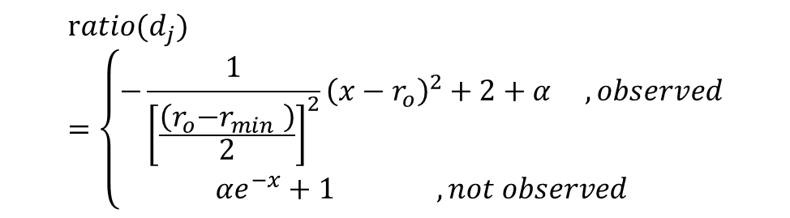
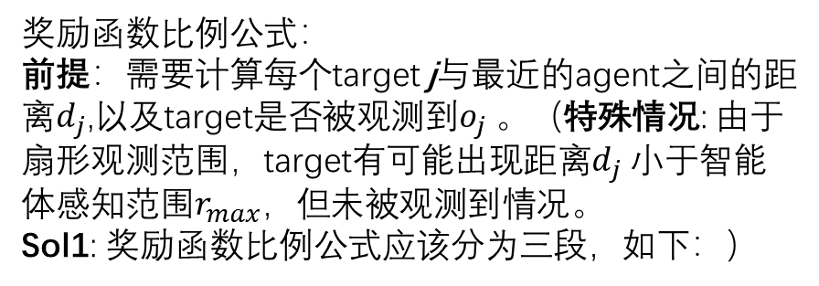
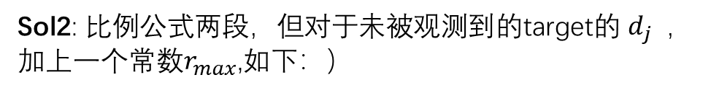
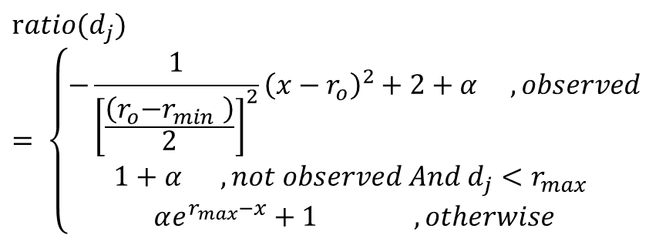
奖励函数的平滑化
奖励函数比例公式：
前提：需要计算每个target j与最近的agent之间的距离$d_{j}$,以及target是否被观测到$o_{j}$。（特殊情况: 由于扇形观测范围，target有可能出现距离$d_{j}$小于智能体感知范围$r_{max}$，但未被观测到情况。
Sol1: 奖励函数比例公式应该分为三段，如下：）
函数图像：
$$r_{o}$$
$$ratio(d_{j})= \left\{\begin{aligned}−\frac{1}{{\left[\frac{\left(r_{o}\text{−}r_{min} \right)}{2}\right]}^{2}}{\left(x−r_{o}\right)}^{2}+2+α , observed \\ 1+α , not observed And d_{j}<r_{max} \\ αe^{r_{max}−x}+1 ,otherwise\end{aligned}\right.$$
Sol2: 比例公式两段，但对于未被观测到的target的$d_{j}$，加上一个常数$r_{max}$,如下：）
$$ratio(d_{j})=\left\{\begin{aligned}−\frac{1}{{\left[\frac{\left(r_{o}\text{−}r_{min} \right)}{2}\right]}^{2}}{\left(x−r_{o}\right)}^{2}+2+α , observed \\ αe^{−x}+1 ,not observed\end{aligned}\right.$$
$$r_{min}$$
$$r_{max}$$

Slide 6
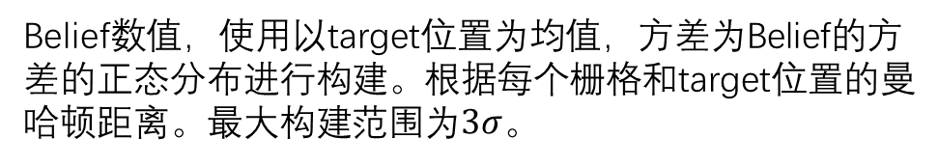
Belief Map（1）
Belief数值，使用以target位置为均值，方差为Belief的方差的正态分布进行构建。根据每个栅格和target位置的曼哈顿距离。最大构建范围为$3σ$。
地图：
Target位置
Belief Map:
问题：
当target不确定性范围很大时，更新很花费时间

Slide 7
Belief Map(2)
更新智能体的扫描区域
即之前说过的local visit map
地图：
Visit map:

Slide 8
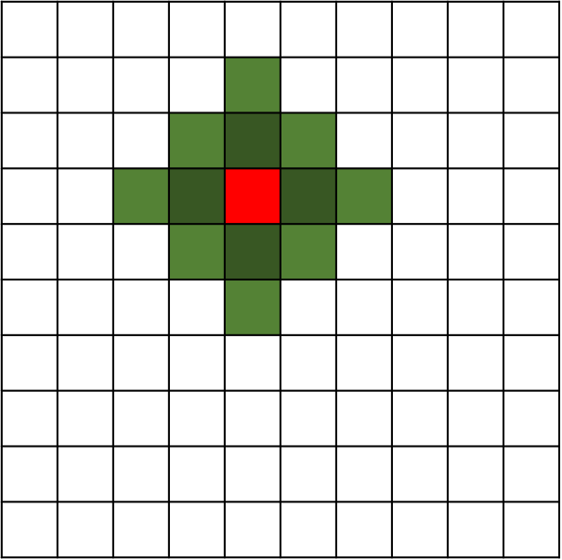
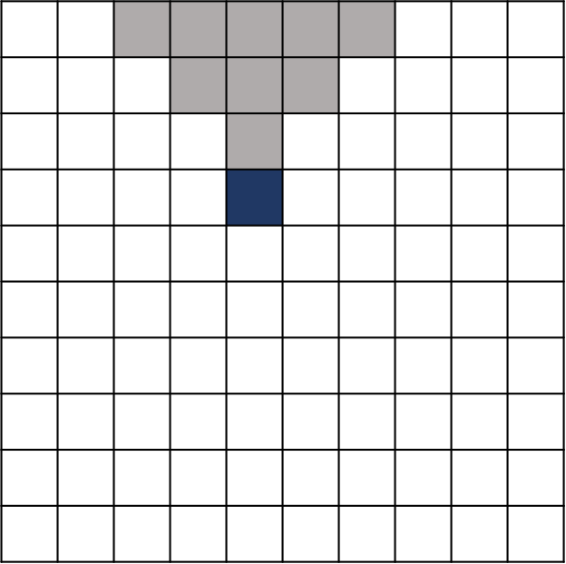
Belief Map(3)
采用融合的目的：一个完整的belief map，应该要知道哪些区域是agent扫描过的，哪些没有。
Belief map
normalize
normalize
Visit map
+

